Slide 1
ІНФОРМАЦІЯ про діяльність студентського самоврядування Національного юридичного університету імені Ярослава Мудрого за 2014 рік.

Slide 2
Благодійний напрямок: взяли участь у організації Дня донора крові;

Slide 3
студентським самоврядуванням було організовано поїздку до дитячого інтернату, де студенти провели правовий семінар;

Slide 4
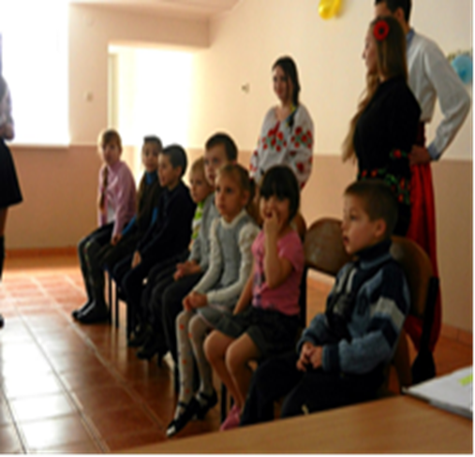
у одному з дитячих будинків Харкова, студентським самоврядуванням, було проведено дитячу виставу: «Нехай у кожної дитини живе любов до України!».

Slide 5
- відбулася традиційна поїздка до дитячого будинку міста Волчанськ, яка готувалася протягом місяця. Для дітей були привезені гостинці, подарунки, іграшки, також привезли теплі ковдри та медикаменти, яких діти зараз найбільше потребують;

Slide 6
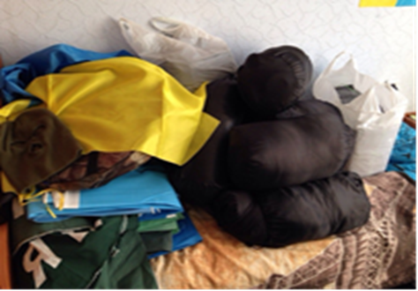
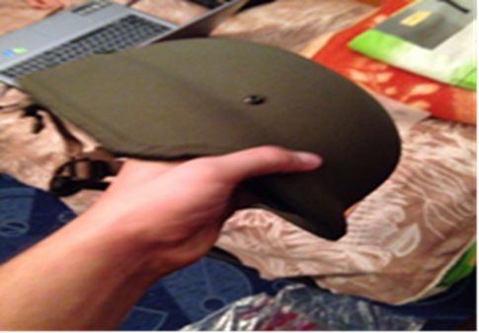
спільними зусиллями студентського самоврядування було зібрано 3100 грн. на потреби для бійців, які перебувають у зоні АТО.

Slide 7
благодійний комітет студентського самоврядування організував проведення збору коштів бійцям АТО серед студентів 1-5 курсів. В цілому на потреби 93 окремій механізованій бригаді (р-н. Донецького аеропорту); 1 зенітній ракетно-артилерійській батареї ; 25 Дніпропетровській десантній бригаді було зібрано 9233 грн.;

Slide 8
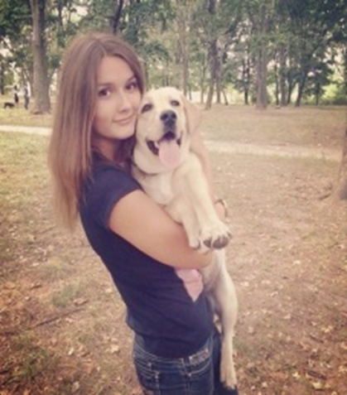
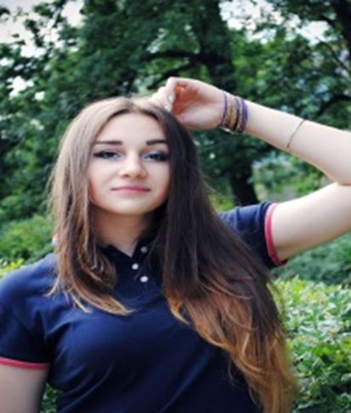
студентським самоврядуванням було проведено благодійний збір коштів на лікування Вікторії Науменко, Ольги Василенко, Олени Богачук та Марії Литвинової. Наразі, студентське самоврядування завершило збір коштів. Усього передано дівчатам 57705 грн.

Slide 9
Науковий напрямок: було проведено конкурс «Студент-науковець року НЮУ ім. Я. Мудрого»;

Slide 10
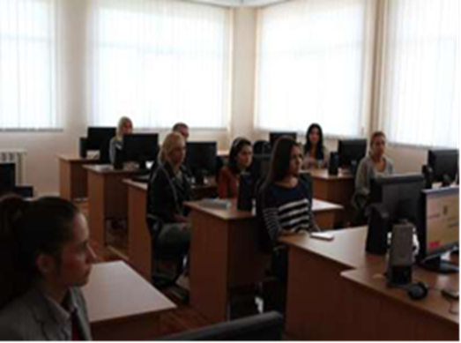
розпочався курс «Французька мова як іноземна» в рамках угоди про співробітництво між Посольством Франції в Україні та Національним юридичним університетом імені Ярослава Мудрого;

Slide 11
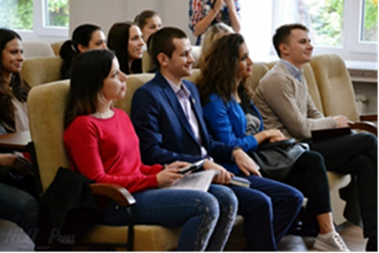
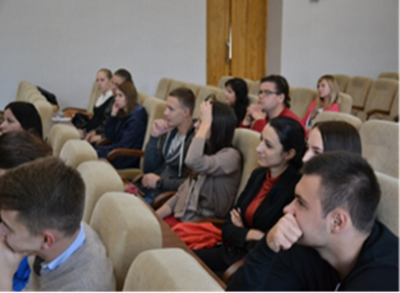
проведення презентації стипендіальної програми Фонду Пінчука “Завтра. UA” ;

Slide 12
проведення у Харківській загальноосвітній школі І-ІІІ ст. № 36 лекцію на тему «Конституція України як гарант захисту громадян»;

Slide 13
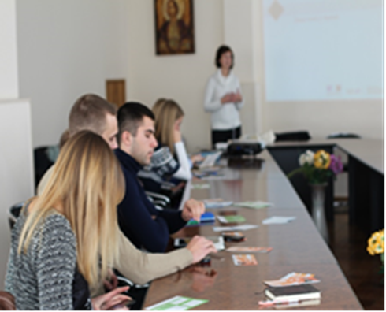
було проведено презентацію магістерських програм у Франції представниками французького інституту;

Slide 14
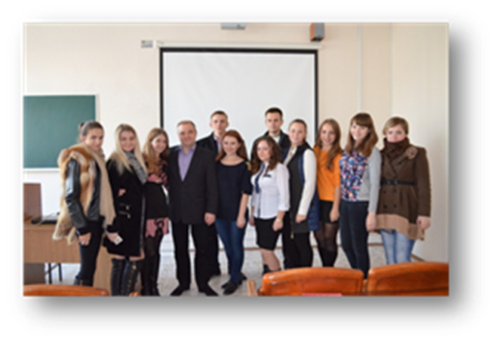
провели майстер-клас: на тему «Юрист - це...»;

Slide 15
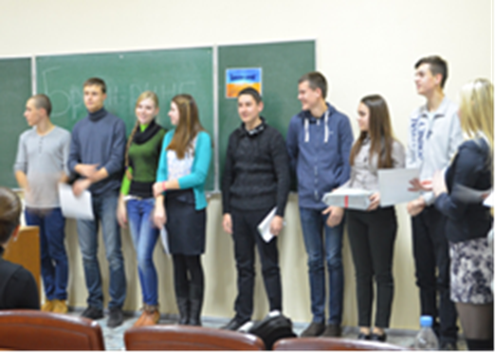
на честь 210 річчя Університету та серед студентів 1-5 курсів було традиційно проведено вікторину «Знавці Університету»;

Slide 16
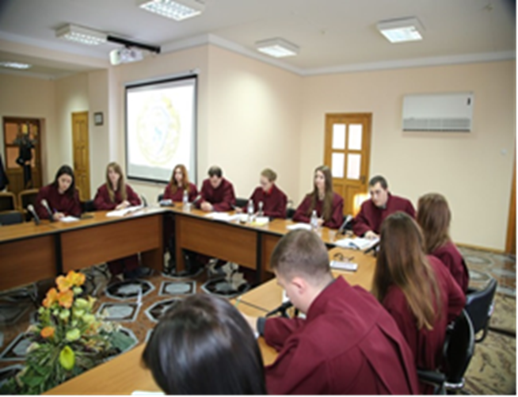
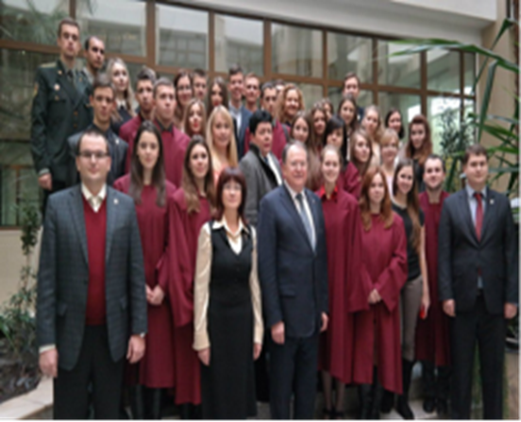
I Всеукраїнське модельне засідання Конституційного Суду України

Slide 17
Культурно – масовий напрямок: – проведено акцію «Love is», яка пройшла одночасно у всіх корпусах університету;

Slide 18
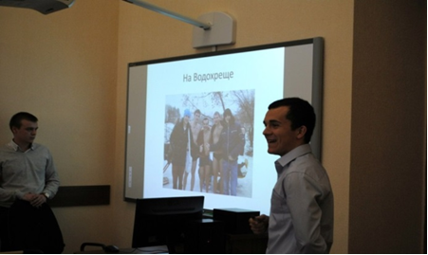
спільно з профкомом студентів проведено конкурс «Краща студентська група»;

Slide 19
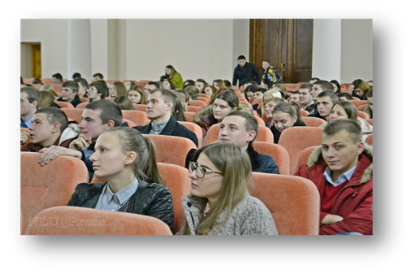
за ініціативою культурно-масового комітету було проведено захід «Ми проти наркоманії»;

Slide 20
студентським самоврядуванням було організовано патріотичний флешмоб до Дня української писемності;

Slide 21
студентське самоврядування разом із студентами відвідали виставу «Примадонна» в театрі імені Т.Г.Шевченка;

Slide 22
відбулася перша зимова гра КВК Національного юридичного університету імені Ярослава Мудрого. Захід був проведений за ініціативою Правління студентського самоврядування університету, за підтримки профкому студентів та ректорату.

Slide 23
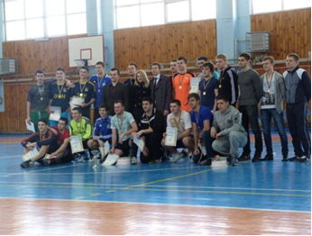
Спортивний напрямок: за ініціативи студентського самоврядування та підтримки ректорату і профспілкового комітету студентів проведено традиційну спартакіаду з міні-футболу на «Кубок профкому»;

Slide 24
було проведено турнір з настільного тенісу на «Кубок Профкому»;

Slide 25
представники студентського самоврядування взяли участь в організації Харківського міжнародного марафону;

Slide 26
Щорічний Кубок Студентського самоврядування з міні футболу;

Slide 27
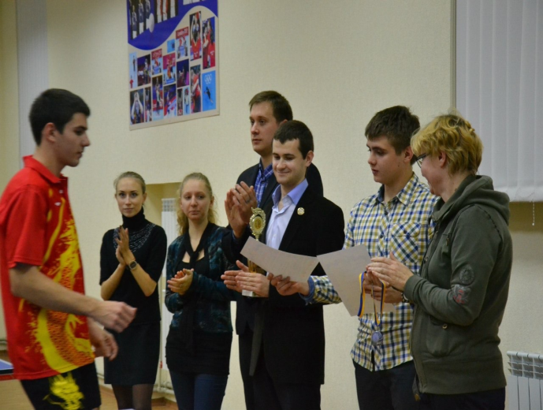
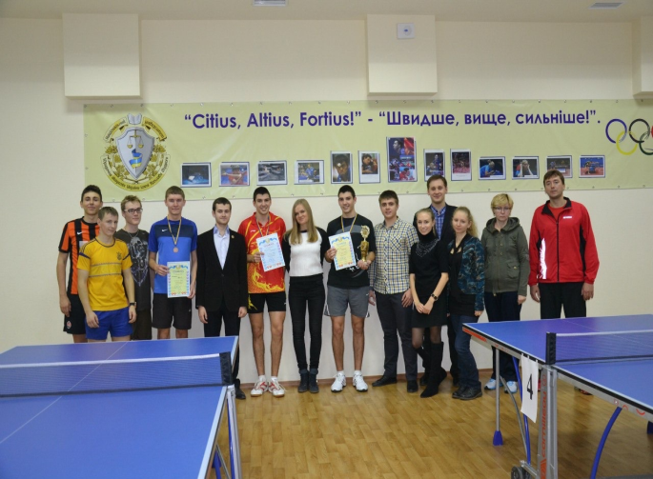
турнір з настільного тенісу на «Кубок Ректора»;

Slide 28
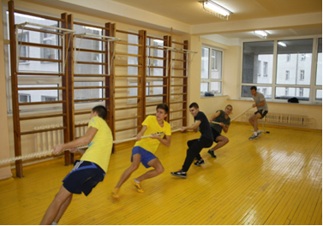
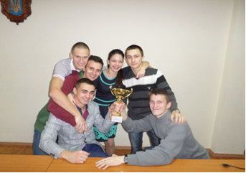
серед студентів 1-го та 2-го курсу було проведено спортивні змагання «Козацькі розваги».

